Slide 1
权限配置
1. 生成SSH密钥对
在终端中输入以下命令以生成一个SSH密钥对，如下图：
注意：
默认不需要密码，在执行命令后一直按回车，直到结束
请将your_email@example.com替换为具体的邮箱名称,有助于进行密钥识别。
ssh-keygen -t ed25519 -C "your_email@example.com"

Slide 2
权限配置
2. 添加config文件设置
vi .ssh/config，添加如下几行，其中User行的xxx替换为登录Gerrit的账号：
HOST gerrit-sh.noboauto.com
hostname gerrit-sh.noboauto.com
Port 29418
User xxx
HOST gerrit.gwm.cn hostname gerrit.gwm.cn Port 29431 User xxx

Slide 3
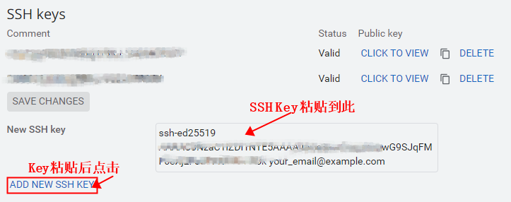
权限配置
以下设置请登录蜂巢VPN，一般蜂巢VPN账号为手机号，登录Gerrit账号为1000开头或者YB开头的账号（如果对应账号没开通，请接口人找蜂巢PM申请账号）
蜂巢Gerrit网站地址：http://gerrit-sh.noboauto.com:8090/
长城Gerrit网站地址：http://gerrit.gwm.cn:8091/
以上Gerrit都登录成功后，请通知蜂巢集成（叶淑伟）开通下载代码权限
3. 添加ssh key到gerrit网站
操作步骤
在终端执行cat .ssh/id_ed25519.pub命令
Copy输出信息并添加到如上两个Gerrit网站

Slide 4
代码下载
8676 Android：
mkdir ~/mt8676
cd ~/mt8676
repo init -u ssh://gerrit-sh.noboauto.com:29418/gwm/v5l/manifest_Rel -b pvt/gwm_v5l_cux_dev_lla -m Android.xml --no-repo-verify --repo-url=ssh://gerrit-sh.noboauto.com:29418/git-repo
repo sync -c -f -j4 --no-repo-verify --optimized-fetch
8676 Yocto:
mkdir ~/mt8676_yocto
cd ~/mt8676_yocto
8676 Yocto：
repo init -u ssh://gerrit-sh.noboauto.com:29418/gwm/v5l/manifest_Rel -b pvt/gwm_v5l_cux_dev_llas -m Yocto.xml --no-repo-verify --repo-url=ssh://gerrit-sh.noboauto.com:29418/git-repo
repo sync -c -f -j4 --no-repo-verify --optimized-fetch

Slide 5
代码编译
# 全量编译
8676 Android：
cd android
python vendor/mediatek/proprietary/scripts/releasetools/split_build_helper.py --run full_noboauto8676_platform-userdebug --target -j16 2>&1 | tee build.log
编译产物路径：
out/target/product/noboauto8676_platform/merged

Slide 6
代码编译
8676 Yocto：
# 依赖的downloads包请自行下载并放置在代码主目录下
#注意: 以下两个Yocto系统请使用不同终端编译
# 编译Yocto auto8676p1_64_hyp_sos
export TEMPLATECONF=${PWD}/meta/meta-mediatek-mt8676-hyp/conf/templates/auto8676p1_64_hyp
source meta/poky/oe-init-build-env build-sos
export TARGET_BUILD_VENDOR=pvt
bitbake mtk-core-image-auto8676 2>&1| tee build.log
# 编译产物路径
build-sos/tmp/deploy/images/auto8676p1_64_hyp
# 编译Yocto auto8676p1_64_uos_tbox
export TEMPLATECONF=${PWD}/meta/meta-mediatek-mt8676-hyp/conf/templates/auto8676p1_64_uos_tbox
source meta/poky/oe-init-build-env build-tbox
export TARGET_BUILD_VENDOR=pvt
bitbake mtk-core-image-auto8676-uos 2>&1| tee build.log
# 编译产物路径
build-tbox/tmp/deploy/images/auto8676p1_64_uos_tbox

Slide 7
镜像包制作
编译完成后，将TBOX和Android下的如下镜像文件copy到SOS的编译目录。
SOS的编译目录：
build-sos/tmp/deploy/images/auto8676p1_64_hyp文件夹
TBOX下的镜像文件：
build-tbox/tmp/deploy/images/auto8676p1_64_uos_tbox/bl2-tbox.img
build-tbox/tmp/deploy/images/auto8676p1_64_uos_tbox/boot_uos_tbox.img
build-tbox/tmp/deploy/images/auto8676p1_64_uos_tbox/system_uos_tbox.img
build-tbox/tmp/deploy/images/auto8676p1_64_uos_tbox/userdata_uos_tbox.ext4
build-tbox/tmp/deploy/images/auto8676p1_64_uos_tbox/gwmapp.img
build-tbox/tmp/deploy/images/auto8676p1_64_uos_tbox/gwmdata.img
build-tbox/tmp/deploy/images/auto8676p1_64_uos_tbox/ecallapp.img

Slide 8
镜像包制作
Android下的镜像文件：
android/out/target/product/noboauto8676_platform/merged/dtbo.img
android/out/target/product/noboauto8676_platform/merged/boot.img
android/out/target/product/noboauto8676_platform/merged/vendor_boot.img
android/out/target/product/noboauto8676_platform/merged/init_boot.img
android/out/target/product/noboauto8676_platform/merged/userdata.img
android/out/target/product/noboauto8676_platform/merged/super.img
android/out/target/product/noboauto8676_platform/merged/vbmeta.img
android/out/target/product/noboauto8676_platform/merged/vbmeta_system.img
android/out/target/product/noboauto8676_platform/merged/vbmeta_vendor.img
android/out/target/product/noboauto8676_platform/merged/tee.img
android/out/target/product/noboauto8676_platform/merged/boot-debug.img
android/out/target/product/noboauto8676_platform/merged/vendor_boot-debug.img
android/out/target/product/noboauto8676_platform/merged/log_data.img
android/out/target/product/noboauto8676_platform/merged/encryption.img
android/out/target/product/noboauto8676_platform/merged/appcfg.img
android/out/target/product/noboauto8676_platform/merged/navi_buffer.img

Slide 9
谢谢

